Slide 1


BALANCE PROGRAMA PARA LA RECUPERACIÓN AMBIENTAL Y SOCIAL DE QUINTERO Y PUCHUNCAVÍ SESIÓN EXTRAORDINARIA CRAS
01 de Octubre de 2015, Quintero.

Slide 2
Programa para la Recuperación Ambiental y Social de Quintero y Puchuncaví
Temario:
1.- Hitos PRAS/CRAS
2.- Convenio CRAS
3.- Reglamento
4.- Asistencia Consejeros
5.- Proyecciones

Slide 3
1.- Hitos PRAS/CRAS
FECHA | ACCIONES
09 Mayo 2014 | Resultados 4 Estudios de Riesgos MMA y anuncio del Ministro MMA de los Programas de Recuperación, en el marco de territorios vulnerables. PUCHUNCAVÍ.
07 Junio 2014 | Propuesta inicial MMA de estructura del CRAS (23 consejeros), finalmente se agregan a SEREMI Energía y Sindicatos de Trabajadores (2 consejeros), quedando 26 consejeros. QUINTERO
Julio 2014 | Elecciones de consejeros de los sectores de la Sociedad Civil y Productivo Local efectuada por los municipios. (PUCHUNCAVÍ – QUINTERO)
Julio 2014 a Septiembre 2014 | Socialización alcances CRAS (incorporar reuniones en territorio y socialización con Gabinete y SSPP en el Comité Operativo Regional de Residuos, SPPC y Sustancias). (PUCHUNCAVÍ – QUINTERO)
15 Septiembre 2014 | 1° sesión ordinaria CRAS. Elige Presidente CRAS a Alcalde de Quintero. QUINTERO
14 Octubre 2014 | Sesión Extraordinaria CRAS. Derrame Petróleo. PUCHUNCAVÍ
17 Noviembre 2014 | 2° sesión ordinaria. Se aprueba texto del Convenio y Reglamento CRAS. QUINTERO
05 Diciembre 2014 | Primera reunión de la Comisión de Trabajo Planificación Territorial, Reparación y Normativa Ambiental QUINTERO. (6 reuniones, 112 participantes).

Slide 4
1.- Hitos PRAS/CRAS
FECHA | ACCIONES
18 Diciembre 2014 | Firma Convenio CRAS y 3° sesión ordinaria . PUCHUNCAVI
Diciembre 2014 | Inicio consultoría Fundación Chile Etapa 1 “Evaluación Ambiental y Social Preliminar”.
17 Enero 2015 | Comisión Ampliada Ciudadana QUINTERO. (54 participantes)
12 Marzo 2015 | Primera reunión de Comisión de Trabajo Desarrollo Socio Ambiental. PUCHUNCAVÍ. (6 reuniones, 75 participantes)
18 Marzo 2015 | Primera reunión de Comisión de Trabajo de Salud. QUINTERO. (5 reuniones, 73 participantes)
26 Marzo 2015 | El CRAS acuerda no contar con la participación de 3 consejeros que no firmaron el Convenio CRAS, asumiendo sus suplentes. QUINTERO
11 Abril 2015 | Comisión Ampliada Ciudadana PUCHUNCAVÍ . (51 participantes)
04 Julio 2015 | Sesión extraordinaria CRAS. Tema: Resultados APL, Proyecto Línea Transmisión Cardones Polpaico y Resultados Muestreos de Suelos.
07 Julio 2015 | Se concluye el levantamiento de información de las tres comisiones de trabajo.
13 Julio 2015 | Resolución Toma de Razón CGR N°11, Aprueba Convenio entre MMA y Fundación Chile.

Slide 5
1.- Hitos PRAS/CRAS
FECHA | ACCIONES
19 Agosto 2015 | Sesión Extraordinaria. Tema: Estudio IFOP Muestreo Post Derrame de Petróleo.
03 Septiembre 2015 | Resolución N°890 Subsecretaría MMA aprueba Convenio CRAS. El Consejo finalmente queda compuesto por 25 representantes.

Slide 6
2.- Convenio CRAS
Firma 18 Diciembre 2015, Consejeros pendientes.
Por acuerdo sesión CRAS del 26 de febrero de 2015 se establece como plazo definitivo para firma de Convenio el día 26 de marzo 2015(Se envía carta N°14 con fecha 10 de marzo de 2015).
6 de marzo de 2015, Seremi MMA Sra. Tania Bertoglio se reúne con alcalde Sr. Hugo Rojas y consejeros congelados de comuna de Puchuncaví.
En la sesión ordinaria del 26 de marzo de 2015, los consejeros presentes acuerdan no contar con la participación de 3 consejeros CRAS que no firmaron el convenio (Sr. Nielz Cortés, Sr. Ángel Salazar y Sr. Abel Gallardo).
Resolución N°890 del 03 de septiembre de 2015 Subsecretaría MMA aprueba Convenio CRAS. El Consejo finalmente queda compuesto por 25 representantes, los suplentes Sr. César Bonitto y Sr. Patricio Espinoza se incorporaron al CRAS a partir de la sesión ordinaria del 28 de mayo de 2015 según el Acuerdo del CRAS.

Slide 7
3.- Reglamento
En la sesión del 15 septiembre de 2014 el MMA entrega una propuesta de texto del Reglamento de Funcionamiento del CRAS, con plazo para observaciones de los consejeros el día 26 de septiembre de 2014.
En la sesión ordinaria del 17 de noviembre de 2014 se aprueba el texto del Reglamento VIGENTE.

Slide 8
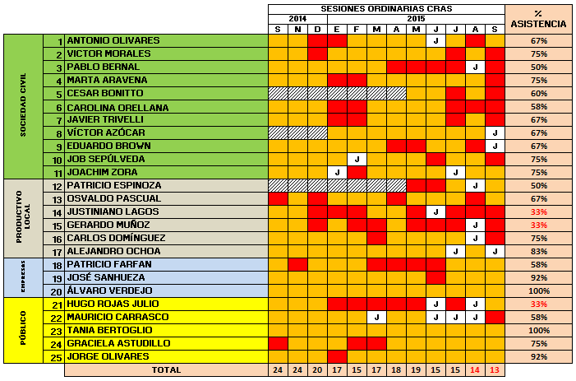
4.- Asistencia Consejeros
PROMEDIOS
ASISTENCIA: 67%
N° CONSEJEROS: 18

Slide 9
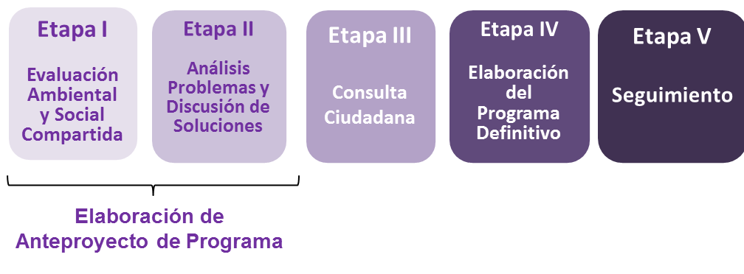
5.- Proyecciones
Durante Octubre de 2015 debe estar listo el Anteproyecto PRAS.
En los meses de Octubre y Noviembre de 2015, el anteproyecto del PRAS se someterá a Consulta Pública.
En el mes de Diciembre 2015 se realiza el consolidado de observaciones al PRAS y se somete a validación final.
2016 en adelante, elaboración y gestión de proyectos específicos del PRAS para los territorios y seguimiento del PRAS.

Slide 10
Muchas Gracias
01 de Octubre de 2015

